Slide 1
第3章 区 位 理 论
第1节 古典农业与工业区位论

Slide 2
一、杜能古典农业区位理论
二、韦伯工业区位理论
三、霍特林区位相互依赖学派
四、帕兰德区位理论
五、胡佛经济区位论

Slide 3
一、杜能古典农业区位理论
（一）背景及中心思想
1.背景
2.中心思想：农作物的分布或布局是由距离市场远近决定的，由生产地到销售地（市场）所需运费决定的。

Slide 4
（二）杜能农业区位理论内容
1. 假设条件
2. 结论：在孤立国内，农业生产布局围绕市场（城市）呈同心圈有规律的布局
自由农作区、林业区、轮作农业区、谷草轮作区、三圃轮作区、畜牧业区；
3. 产生原理
P = V-( E + T )
P + T = V – E = K

Slide 5
1 假设条件
（1）在一个大平原中央有一个城市；
（2）平原中央的城市，是惟一供应工矿产品处，也是农产品惟一的市场。
（3）平原中无通航河流，马车是惟一的交通手段，道路直线。
（4）农业带是一个肥沃的平原，各地土壤肥力相同，气候条件一样。
（5）农业经营的人，工作能力、技术水平相同。
（6）市场的谷价、工资、利息都是固定不变。
（7）运输费用同运输的重量和距离成一定比例，运费由农业生产者承担。

Slide 6
1自由农作区：距市场最近，主要生产易腐难运产品，如鲜奶和蔬菜。利润高，集约。
2 林业区：产量大，运量大，主要解决城市薪材及木材。距近半圈为薪碳树种，远半圈为建筑用木材。
3轮作农业区:每6年一轮回，集约化轮作带。
4谷草轮作区：谷物、牧草和休闲轮作，7年一轮回。
5三圃轮作区：休闲、燕麦及稞麦3年一轮回。
6畜牧业区：粮食自给，产品为活畜、黄油和奶酪。

Slide 7
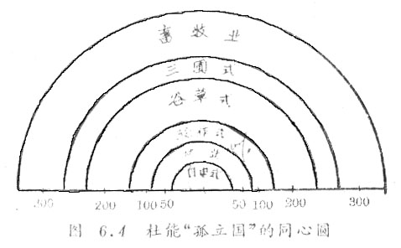

Slide 8
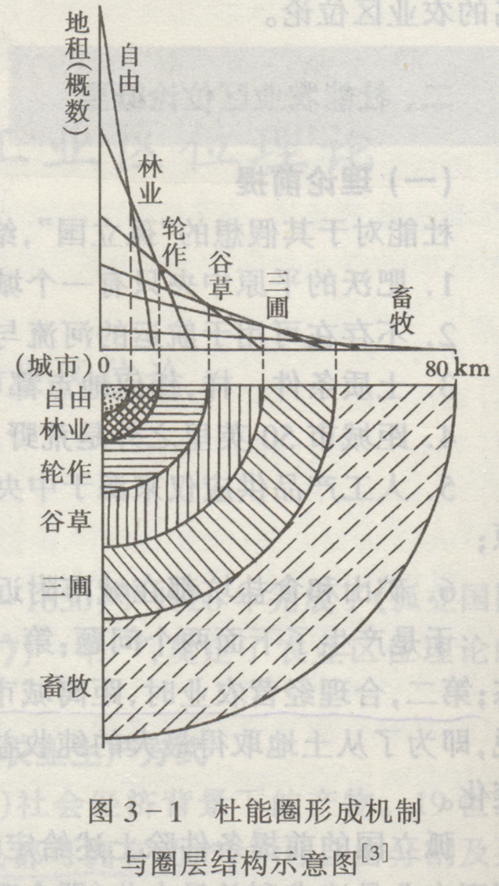
同一作物：距离市场近
的区位集约经营，距离
市场远的区位可粗放经
营
不同作物：距离市场近
的区位要种植地租支付
能力高的作物，距离市
场远的区位可以种植地
租支付能力相对弱的作
物。

Slide 9
（三）评价
借鉴意义：
（1）农业地理上的意义
（2）研究方法上
理论与现实
（1）城乡土地利用
（2）与实际的差距

Slide 10
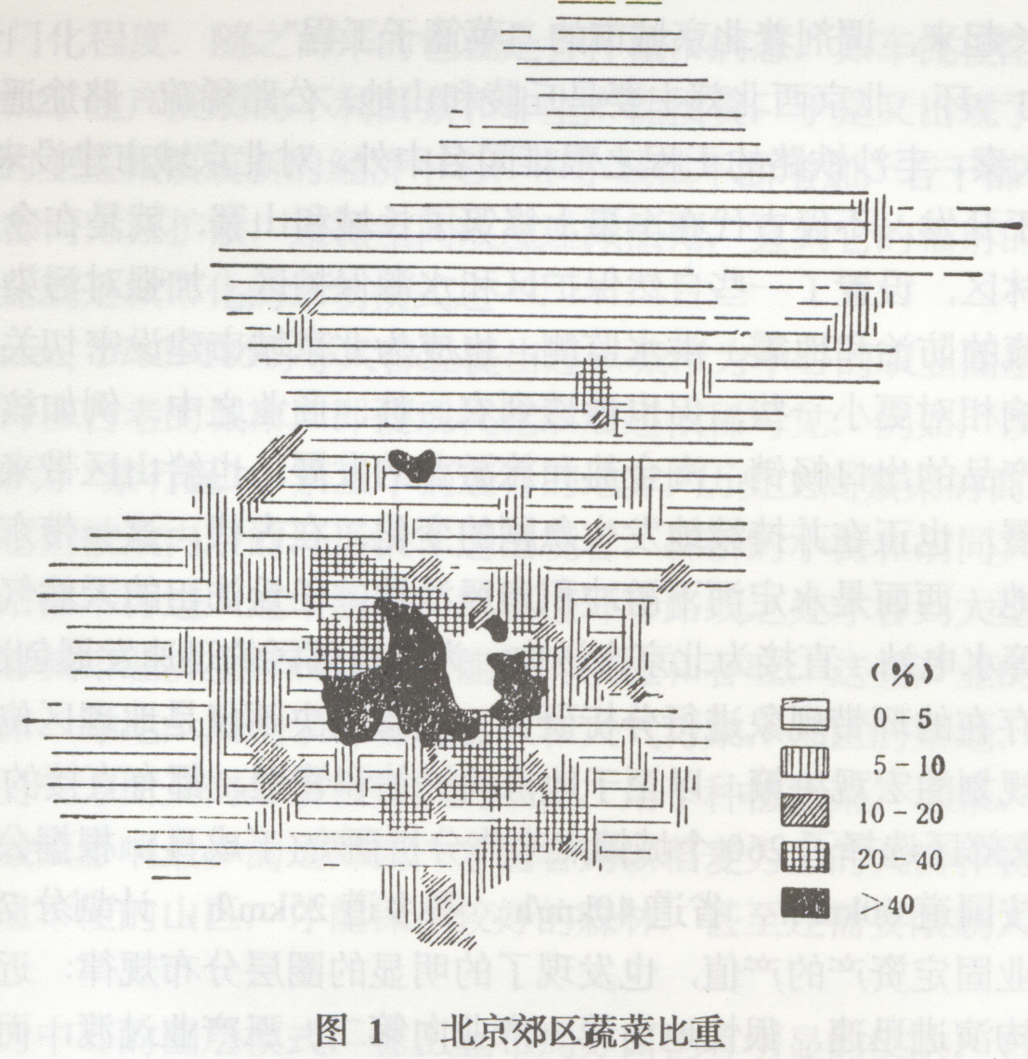

Slide 11
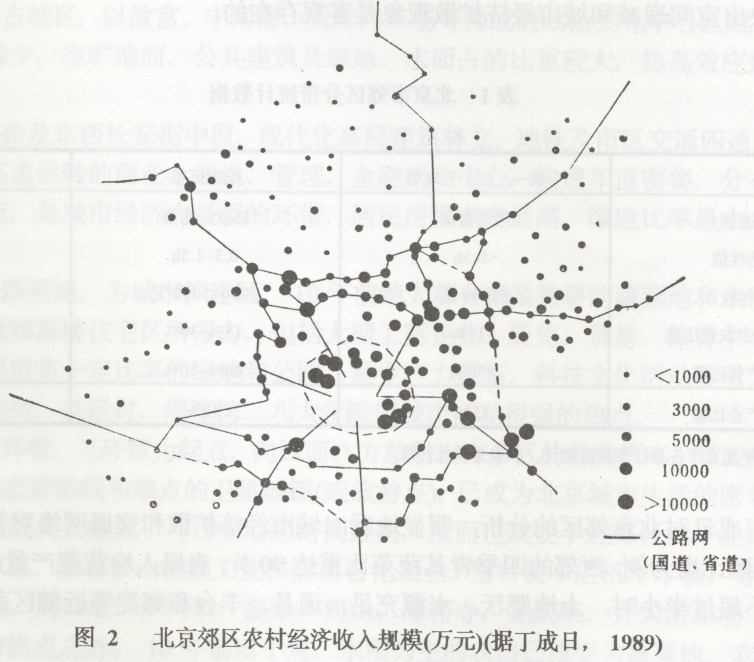

Slide 12
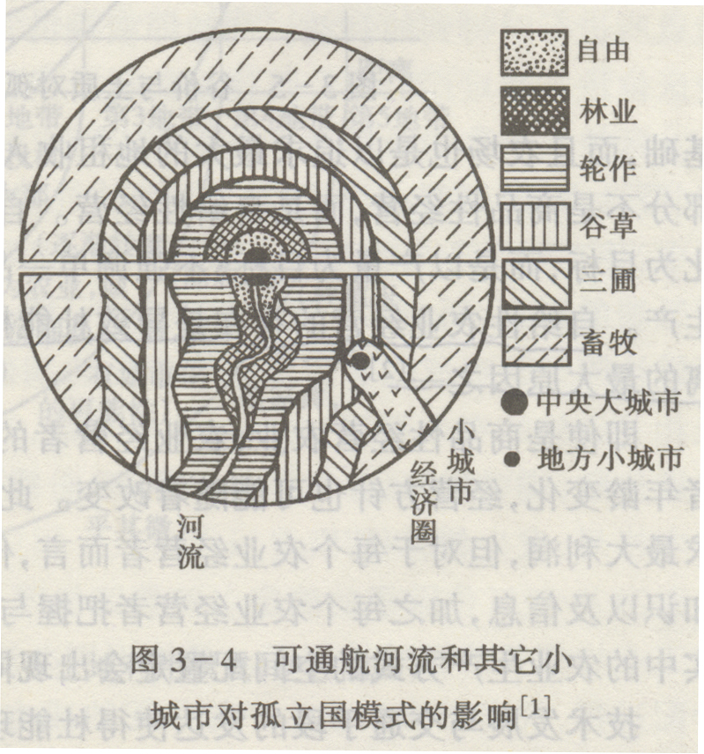

Slide 13
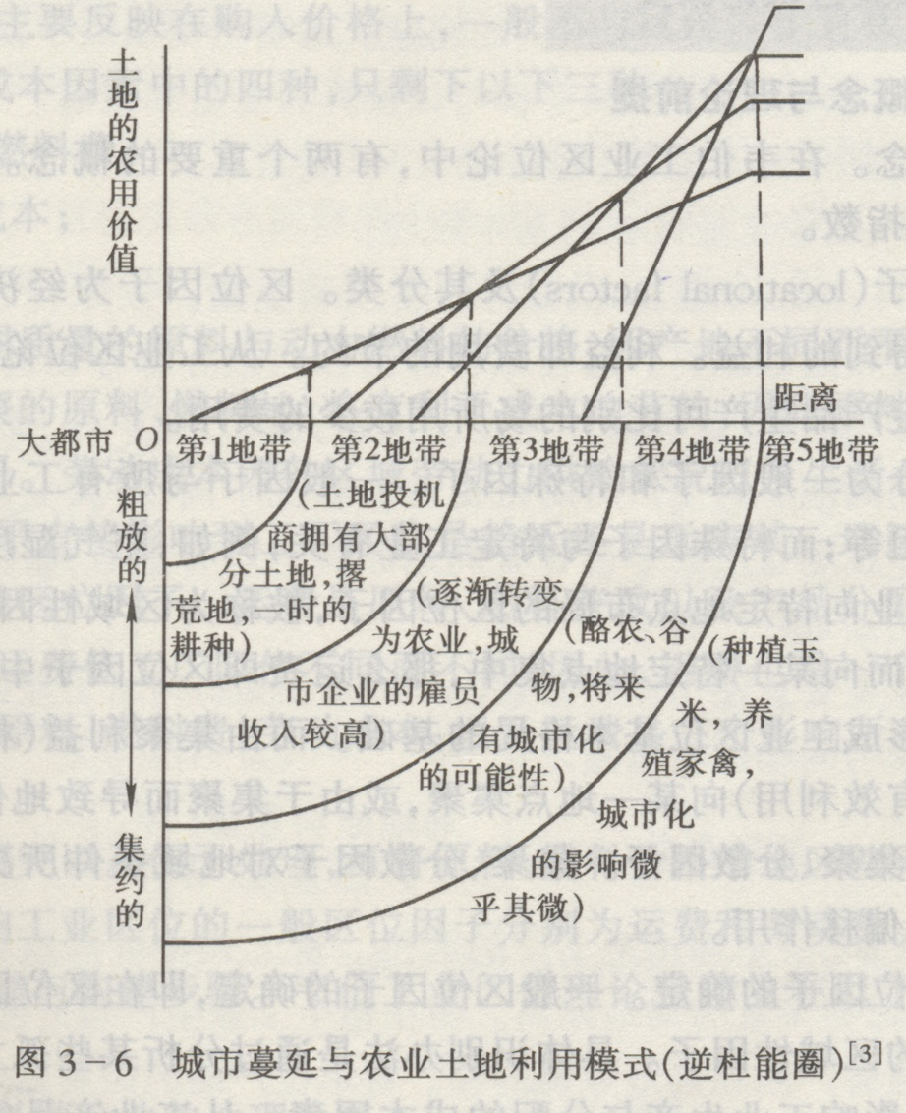

Slide 14
二、韦伯工业区位论
（一）背景
（二）基本论点
通过运输费用、劳动力费用及集聚因素相互作用的分析和计算，找出工业产品生产成本最低点作为工业企业的理想区位。
（三）理论内容
1. 假设条件
2. 寻求吨公里最低点
3. 劳动力因素引起区位图形第一次变形
4. 集聚因素引起区位图形第二次变形
（四）评价
1. 应用研究
2. 理论意义
3. 理论与现实

Slide 15
1 假设条件
（1）所分析的对象是一个孤立的国家或特点的区域，工业区位只探讨其经济因素；
（2）工业原料产地事先确定，生产条件不变；消费地为已知点，需求量不变；劳动力供给地为已知点，供给情况不变，工资固定；
（3）生产和交易均就同一品种进行讨论；
（4）运输费用是重量和距离的函数，运输方式为火车；

Slide 16
假定1吨铁运到K，需M1吨铁矿和M2吨煤。假定生产地在M1，以f代表原料和成品每吨公里的运费，
则：总运费F=（M₂S_{k}f)+(s₂f)=f(m₂s_{k}+s₂)
如果设在P点，则F=(m₁r₁+m₂r₂+r_{k})f
K(铁的销售市场）
rk
S1
S2
r1
P
r2
M1(铁矿产地）
Sk
M2(煤产地）
区位三角形

Slide 17
原材料特性：
1.局部性原材料与遍地性原材料
2.失重原材料和纯重原材料
局部性原材料总重
原材料系数R=
制成品总重
局部性原材料重量+产品重量
区位重量
=
=
原材料系数+1
产品重量

Slide 18
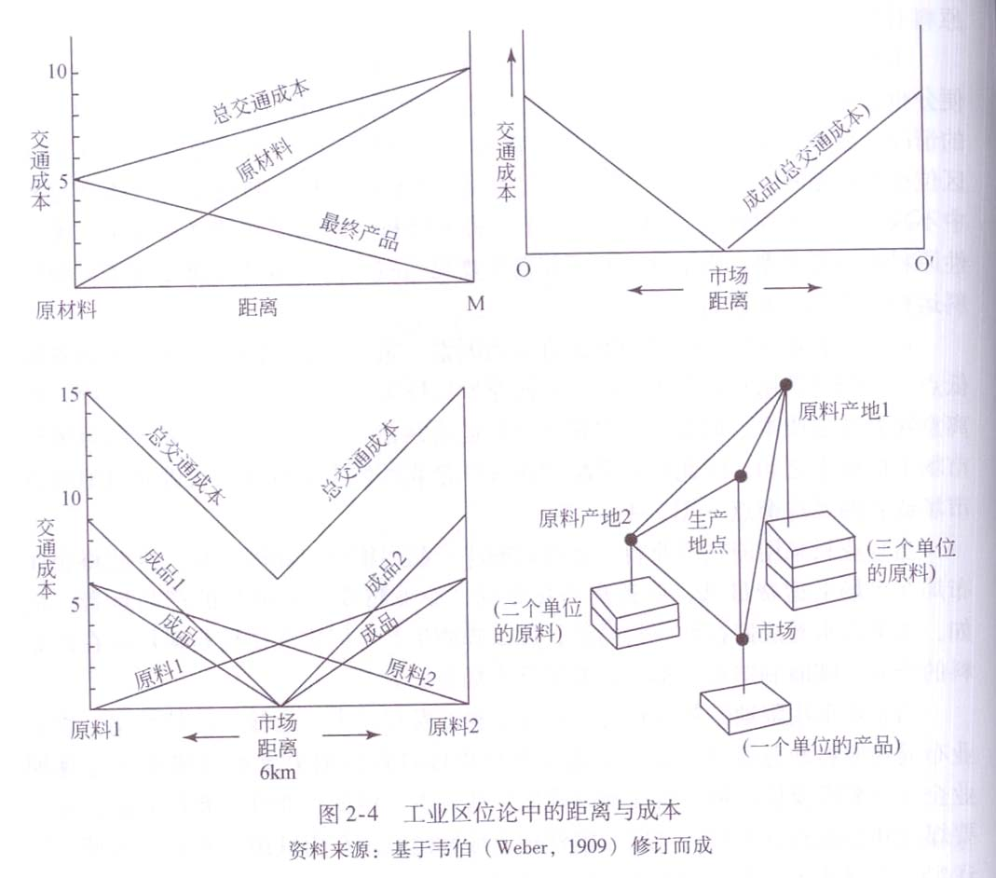

Slide 19
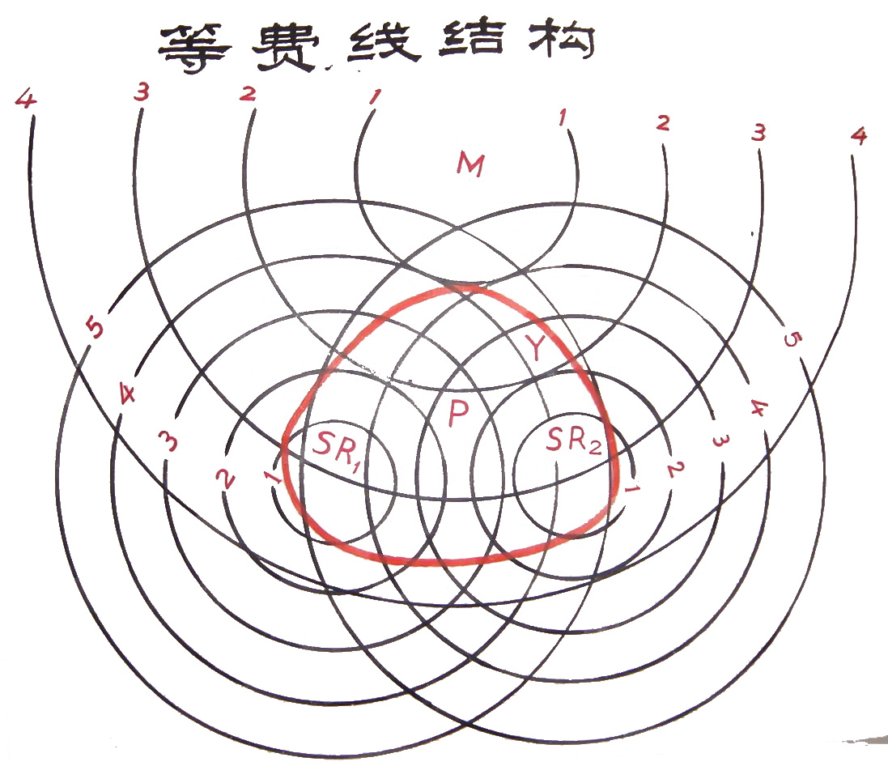

Slide 20
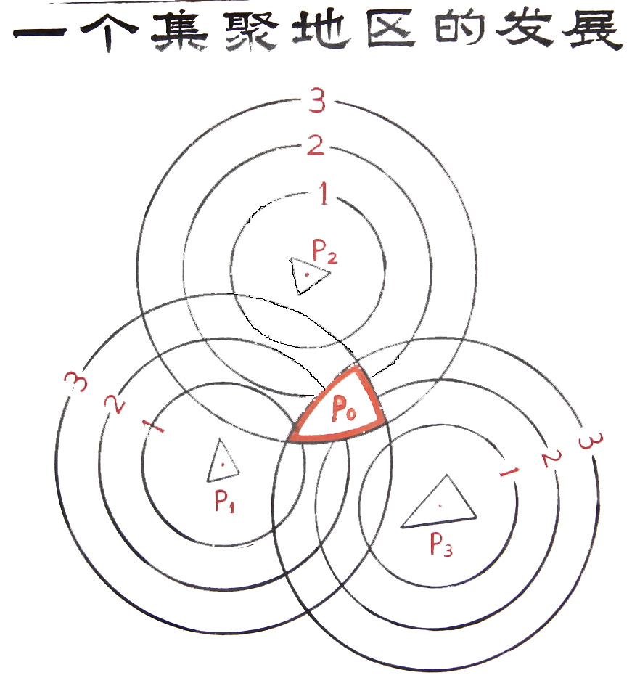

Slide 21
3. 理论与现实
（1）属于局部均衡的研究
（2）即使从个别生产单位的区位看，所考虑的因素过于简单；
  一种工业布局之所以是消费区指向，除了因为原料系数小于1外，还有其他原因；
  一种工业布局之所以是原料地指向，除了因为原料系数大于1外，还因为其他原因；
  工业布局的指向性随着科技进步而变化；
  没有考虑消费因素对工业区位选择的影响
（3）再以其关于运输成本和工资成本这两个因素的分析来看，也存在缺陷

Slide 22
三、霍特林区位相互依赖理论
假设条件
  需求无限大，且不随价格变化
  销售者到消费者的交通费用由消费者支付
  所有区位产品运费率相同
只有一个销售者A的区位
有2个或更多销售者的区位——相互靠近

Slide 23
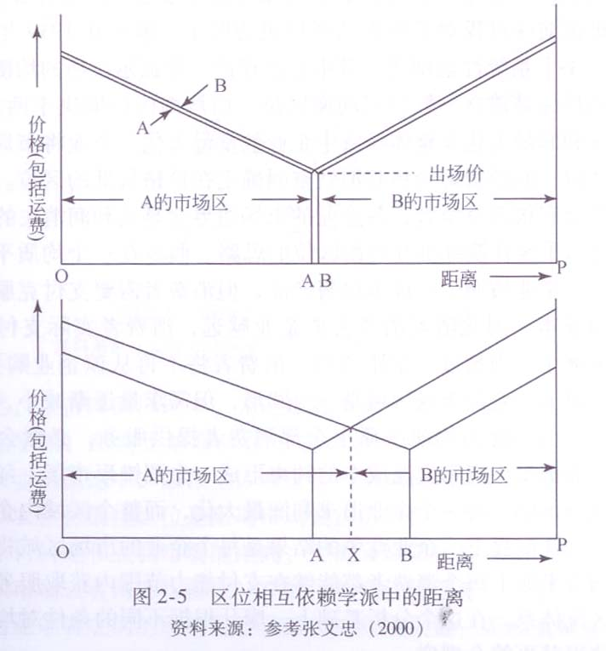

Slide 24
四、帕兰德区位理论
生产区位布局
以价格为变量研究区位空间均衡
生产最佳区位：生产的所有费用总和最小
  等距离线：从某一地点开始距离相同的点的连线
  等时间线：从某一地点开始运送时间相同点的连线
  等商品费用线：某商品所需要的费用相同地点的连线
  等运送费线：特定商品的运费相同地点的连线
  当运费率不恒定时，等费用线不再是固定间隔的同心圆，总运费将在原料供应地和市场两点达到最低

Slide 25
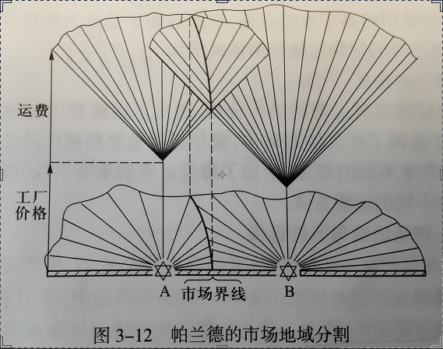
市场区域研究
“直线市场”模型：
假设：
1.市场上只有2家企业
2.运费与距离呈正比例
结果：
1.价格空间变化呈漏斗状
2.确定各竞争者的市场占有范围

Slide 26
五、胡佛工业区位理论
运输费用理论
  运费构成
  不同运输方式的运费及其比较
  端点区位优于中间区位、中间转运点最有区位原理
送达价格、市场地域与区位选择

Slide 27
胡佛经济区位论关于运费构成：
线路运行费：含牵引燃料费、运行人员工资等，是距离的函数；
站场装卸费：含站场、码头、仓库等营业机构的经营活动与保养维修等项费用。一般将不受里程影响的站场费分摊到里程中去——单位运价递减规律

Slide 28
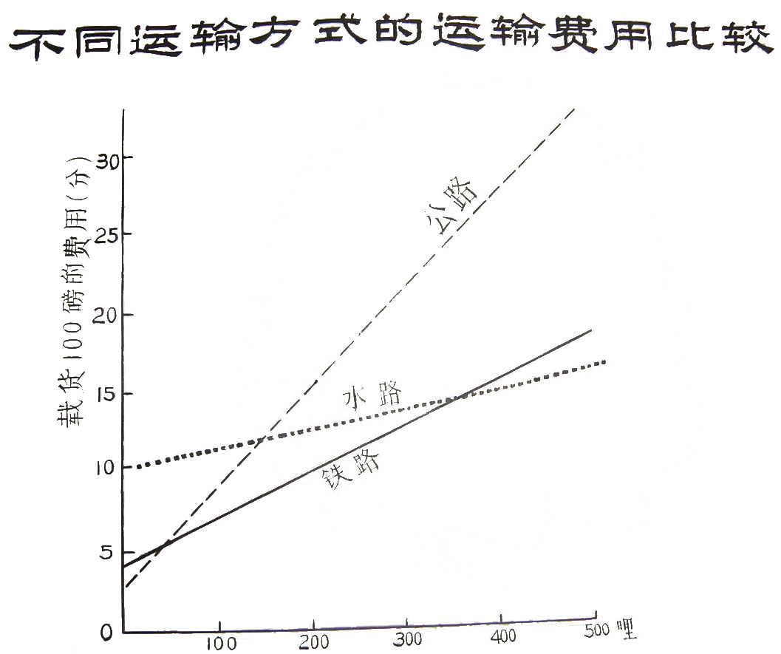

Slide 29
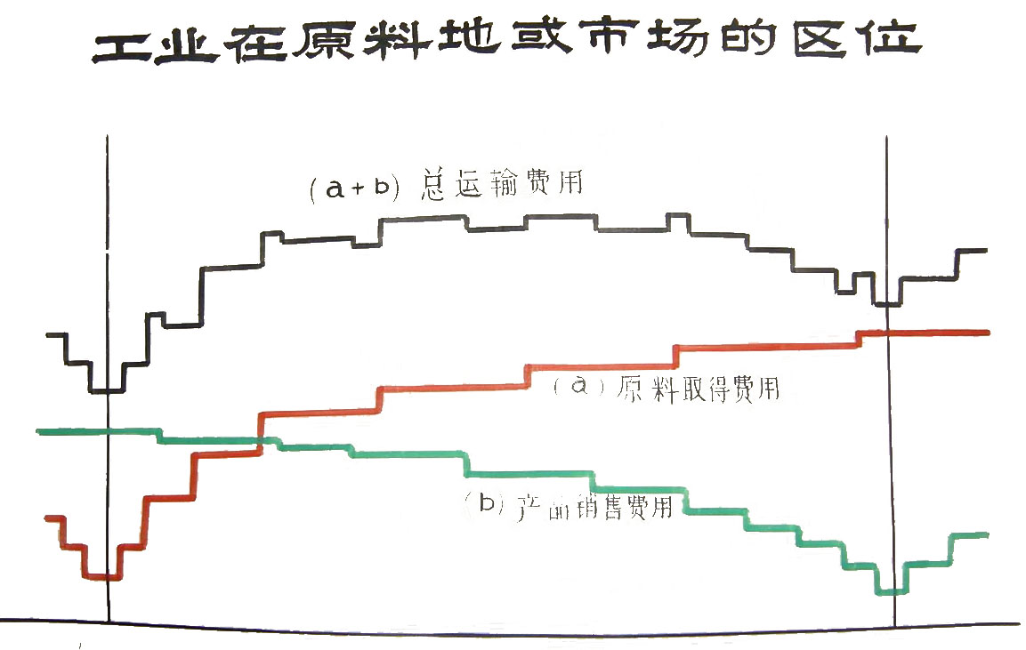
端点区位优于中间区位理论

Slide 30
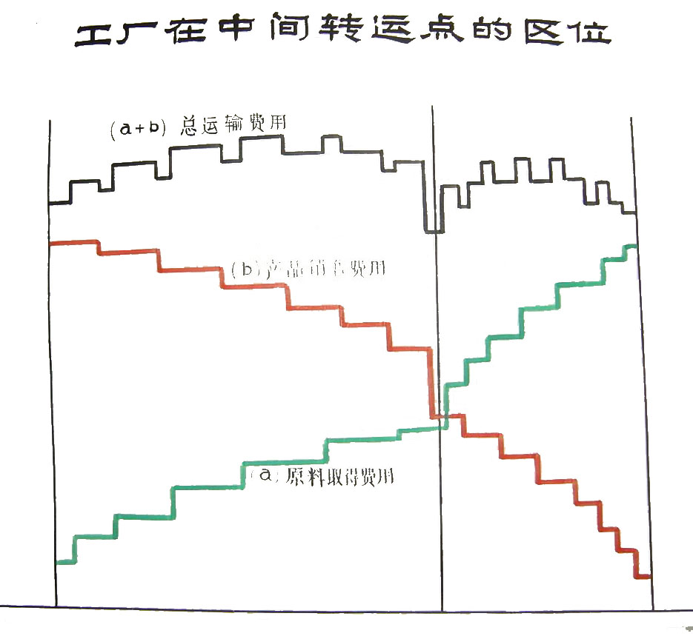
中间转运点区位最优理论

Slide 31
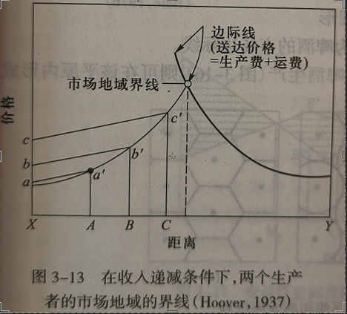
送达价格、市场地域与区位选择
采掘工业的市场地域确定：
前提：完全竞争、生产要素完全可移动
送达价格线：采掘费和运费之和相同的点的连线
边际线：市场终点的送达价格的连结线：

Slide 32
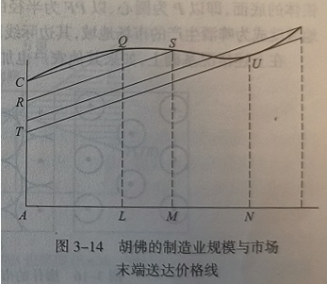
送达价格、市场地域与区位选择
制造业产品的市场地域确定：
前提：规模经济报酬递增、远距离单位运费递减率
随着市场地域扩大，规模经济带来了生产费用的降低；但一定地域生产过度集聚出现规模不经济
边际线与运费倾斜线相切的点作为地域规模经济与规模不经济的分界点：

